Slide 1
嵌入式系统
宋 秀 兰
Tel: 85290372, 短号：632413
Email: songxl2008@zjut.edu.cn
Office: 信B508

Slide 2
主讲内容
第1章 嵌入式系统概述
第2章 ARM微处理器概述
第3章 熟悉ARM嵌入式实验系统
第4章 ARM指令集及汇编
第5章 ADS1.2集成开发环境和ARM仿真器介绍
第6章 Linux使用基础
第7章 Linux系统开发环境
第8章 Linux环境下的驱动程序开发
第9章 Linux环境下应用程序开发

Slide 3
9.1 多任务之间的同步和通信
当操作系统使用某种策略允许两个或更多进程并发共享一个CPU时，它称作多任务运行，或多道程序运行。在规定的时间片过期或某些事件发生前，一直执行某个进程，然后，操作系统切换到另一个进程。同一时刻在一个CPU上只能激活一个进程。

Slide 4
9.1.1 SystemV共享内存
为了在多个进程间交换数据，内核专门留出一块共享内存区域，所有需要访问该共享区域的进程都要把该共享区域映射到本进程的地址空间中。每个内存区域都有一个标识符（shmid），进程通过该标识符访问内存区域。

Slide 5
系统调用shmget()
该系统调用获得（或新建）一个共享内存区域，调用成功返回该区域的ID，即shmid，若出错返回-1。函数原型为：
#include <sys/shm.h>
int shmget(key_t key, size_t size, int flag);

Slide 6
系统调用shmat()
该系统调用将shmget返回的区域映射到进程的内存空间中。其函数原型为：
#include <sys/shm.h>
void *shmat(int shmid, const void *addr, int flag);
调用成功返回被映射的地址，失败则返回-1。

Slide 7
系统调用shmdt()
该系统调用解除被共享内存区域与进程地址addr的映射关系。其函数原型为：
#include <sys/shm.h>
int shmdt(void *addr);
调用成功返回0，否则返回-1。

Slide 8
System V共享内存的应用实例
/*简介：System V共享内存 */
#include <sys/ipc.h>
#include <sys/shm.h>
#include <sys/types.h>
#include <unistd.h>
typedef struct{
char name[4];
int age;
} people;
int main(int argc, char** argv)
{
int shm_id,i;
people *p_map;
char name[4];
shm_id=shmget(IPC_PRIVATE,2048,0600);

Slide 9
System V共享内存的应用实例
if(shm_id<0){
perror("shmget error");
return 1;
}
/*写操作*/
p_map=(people*)shmat(shm_id,0,0);
if (p_map<0){
perror("shmmat error");
return 1;
}
name[0]='a';
name[1]='\0';
for(i = 0;i<10;i++){
name[0]++;
memcpy((*(p_map+i)).name,&name,sizeof(name));
(*(p_map+i)).age=20+i;
}

Slide 10
System V共享内存的应用实例
if(shmdt(p_map)<0)
perror(" detach error ");
/*读操作*/
p_map = (people*)shmat(shm_id,NULL,0);
for(i = 0;i<10;i++)
{
printf( "name:%s\n",(*(p_map+i)).name );
printf( "age %d\n",(*(p_map+i)).age );
}
if(shmdt(p_map)<0)
perror(" detach error ");
return 0;
}

Slide 11
9.1.2 消息队列
消息队列就是一个消息的链表。可以把消息看做一个记录，具有特定的格式及特定的优先级。对消息队列有写权限的进程可以向其中按照一定的规则添加新消息；对消息队列有读权限的进程则可以从消息队列中读走消息。
消息队列的实现包括创建或打开消息队列（msgget()）、添加消息（msgsnd()）、读取消息（msgrcv()）和控制消息队列这四种操作。

Slide 12
系统调用msgget()
该系统调用创建或打开一个消息队列。其函数原型为：
#include <sys/types.h>
#include <sys/ipc.h>
#include <sys/msg.h>
int msgget(key_t key, int msgflg);
调用成功返回消息队列ID，否则返回-1。

Slide 13
系统调用msgsnd()
该系统调用向msgid代表的消息队列发送一个消息。其函数原型为：
#include <sys/types.h>
#include <sys/ipc.h>
#include <sys/msg.h>
int msgsnd(int msqid, struct msgbuf *msgp, int msgsz, int msgflg);
调用成功返回消息队列ID，否则返回-1。
msgbuf结构为消息的基本结构，该结构如下：
struct msgbuf{
Long mtype;
char mtext[1];
};

Slide 14
系统调用msgsnd()
造成msgsnd()等待的条件有两种：
◆当前消息的大小与当前消息队列中的字节数之和超过了消息队列的总容量；
◆当前消息队列的消息数不小于消息队列的总容量，此时，虽然消息队列中的消息数目很多，但基本上都只有一个字节。
msgsnd()解除阻塞的条件有三个：
◆不满足上述两个条件，即消息队列中有容纳该消息的空间；◆msgid代表的消息队列被删除；
◆调用msgsnd()的进程被信号中断。

Slide 15
系统调用msgrcv()
该系统调用从ID为msgid的消息队列中读取一个消息，并把消息存储在msgp指向的msgbuf结构中。其函数原型为：
#include <sys/types.h>
#include <sys/ipc.h>
#include <sys/msg.h>
int msgrcv(int msqid, struct msgbuf *msgp, int msgsz, long msgtyp, int msgflg);
调用成功返回消息队列ID，否则返回-1。
msgrcv()解除阻塞的条件有三个：
◆消息队列中有了满足条件的消息；
◆msgid代表的消息队列被删除；
◆调用msgrcv()的进程被信号中断。

Slide 16
系统调用msgctl()
该系统调用对由msgid标识的消息队列执行cmd操作。其函数原型为：
#include <sys/types.h>
#include <sys/ipc.h>
#include <sys/msg.h>
int msgctl(int msqid, int cmd, struct msqid_ds *buf);
调用成功返回消息队列ID，否则返回-1。

Slide 17
消息队列的应用实例
/*简介：消息队列例程，接受者子程序 */
#include <stdlib.h>
#include <stdio.h>
#include <string.h>
#include <errno.h>
#include <unistd.h>
#include <sys/types.h>
#include <sys/ipc.h>
#include <sys/msg.h>
/*消息的结构*/
struct my_msg_st {
long int my_msg_type;
char some_text[BUFSIZ];
};

Slide 18
消息队列的应用实例
int main()
{
int running = 1;
int msgid;
struct my_msg_st some_data;
long int msg_to_receive = 0;
/*创建消息队列*/
msgid = msgget((key_t)1234, 0666 | IPC_CREAT);
if (msgid == -1) {
fprintf(stderr, "msgget failed with error: %d\n", errno);
return 1;
}
/*从队列里检索消息，直到遇见"endr“消息为止。最后，删除消息队列。*/
while(running) {
if (msgrcv(msgid, (void *)&some_data, BUFSIZ,
msg_to_receive, 0) == -1) {
fprintf(stderr, "msgrcv failed with error: %d\n", errno);
return 1;
}

Slide 19
消息队列的应用实例
printf("You wrote: %s", some_data.some_text);
if (strncmp(some_data.some_text, "end", 3) == 0) {
running = 0;
}
}
if (msgctl(msgid, IPC_RMID, 0) == -1) {
fprintf(stderr, "msgctl(IPC_RMID) failed\n");
return 1;
}
return 0;
}

Slide 20
System V信号量
信号量与其他进程间通信方式不大相同，它主要提供对进程间共享资源访问控制机制。相当于内存中的标志，进程可以根据它判定是否能够访问某些共享资源，同时，进程也可以修改该标志。除了用于访问控制外，还可用于进程同步。
操作信号量的方法与消息队列类似，主要包括三种类型：
◆打开或创建信号量；
◆增加或减少信号量的值；
◆获得或设置信号量属性。

Slide 21
系统调用semget()
该系统调用返回与键值key相对应的信号量集描述字。其函数原型为：
#include <sys/types.h>
#include <sys/ipc.h>
#include <sys/sem.h>
int semget(key_t key, int nsems, int semflg);
调用失败返回-1。

Slide 22
系统调用semop()
该系统调用执行信号量集合上的操作数组，这是个原子操作。其函数原型为：
#include <sys/types.h>
#include <sys/ipc.h>
#include <sys/sem.h>
int semop(int semid, struct sembuf *sops, unsigned nsops);
调用失败返回-1。
sembuf结构如下：
struct sembuf{
unsigned short sem_num;
short sem_op;
short sem_flg;
};

Slide 23
系统调用semctl()
该系统调用实现对信号量的各种控制操作。其函数原型为：
#include <sys/types.h>
#include <sys/ipc.h>
#include <sys/sem.h>
int semctl(int semid, int semnum, int cmd, union semun arg);
调用失败返回-1，成功的返回值与cmd有关。
semun联合的结构如下：
union semun{
int val;
struct semid_ds *buf;
unsigned short *array;
};

Slide 24
POSIX信号量
POSIX信号量是另一种信号量的实现。它的定义和功能与System V信号量基本一样，不同的是这组信号量函数的名字以“sem_ ”开头。基本的系统调用有四个：sem_init()、sem_wait()、sem_post()和sem_destroy()。

Slide 25
系统调用sem_init()
该系统调用的作用是对由sem指定的信号量进行初始化。其函数原型为：
#include <semaphore.h>
int sem_init(sem_t *sem, int pshared, unsigned value);
若调用成功则返回0，否则返回-1。

Slide 26
系统调用sem_wait()
该函数阻塞当前线程直到信号量sem的值大于0。其函数原型为：
#include <semaphore.h>
int sem_wait(sem_t *sem);
若调用成功则返回0，否则返回-1。

Slide 27
系统调用sem_post()
该函数用来增加信号量的值。其函数原型为：
#include <semaphore.h>
int sem_post(sem_t *sem);
若调用成功则返回0，否则返回-1。

Slide 28
系统调用sem_destory()
该函数用来释放信号量sem。其函数原型为：
#include <semaphore.h>
int sem_destory(sem_t *sem);
若调用成功则返回0，否则返回-1。

Slide 29
互斥锁
互斥锁是一种简单的通过加锁的方法来控制对共享资源的存取，一般用于解决线程间资源访问的唯一性问题。
互斥锁只有两种状态：上锁和解锁。在同一时刻只能有一个线程掌握某个互斥锁，拥有上锁状态的线程能够对共享资源进行操作。若其他线程希望对一个已经上锁的互斥锁上锁，则该线程就会挂起，直到上锁的线程释放互斥锁为止。操作互斥锁的基本函数有：pthread_mutex_init：互斥锁初始化；pthread_mutex_lock：互斥锁上锁（阻塞版）；pthread_ mutex_trylock：互斥锁上锁（非阻塞版）；pthread_mutex_
unlock：互斥锁解锁；pthread_mutex_destory：消除互斥锁。
线程互斥锁初始化方法有：静态初始化、动态初始化。

Slide 30
系统调用pthread_mutex_init()
该系统调用初始化互斥锁变量mutex。其函数原型为：
#include <pthread.h>
int pthread_mutex_init(pthread_mutex_t *mutex, const pthread_mutexattr_t *mutexattr);
若调用成功则返回0，否则返回-1。

Slide 31
系统调用pthread_mutex_lock()
该系统调用对互斥锁mutex加锁。其函数原型为：
#include <pthread.h>
int pthread_mutex_lock(pthread_mutex_t *mutex);
若调用成功则返回0，否则返回-1。

Slide 32
系统调用pthread_mutex_unlock()
该系统调用解除互斥锁mutex。其函数原型为：
#include <pthread.h>
int pthread_mutex_unlock(pthread_mutex_t *mutex);
若调用成功则返回0，否则返回-1。

Slide 33
系统调用pthread_mutex_destory()
该系统调用清除互斥锁mutex。其函数原型为：
#include <pthread.h>
int pthread_mutex_destory(pthread_mutex_t *mutex);
若调用成功则返回0，否则返回-1。

Slide 34
互斥锁的应用实例
/*简介：互斥锁同步线程演示程序 */
#include <stdio.h>
#include <unistd.h>
#include <stdlib.h>
#include <pthread.h>
#include <semaphore.h>
void *thread_function(void *arg);
pthread_mutex_t work_mutex;
#define WORK_SIZE 1024
char work_area[WORK_SIZE];/*工作区*/
int time_to_exit = 0;/*退出程序标志*/
int main() {
int res;
pthread_t a_thread;
void *thread_result;

Slide 35
互斥锁的应用实例
/*对互斥锁进行初始化*/
res = pthread_mutex_init(&work_mutex, NULL);
if (res != 0) {
perror("Mutex initialization failed");
return 1;
}
res = pthread_create(&a_thread, NULL, thread_function, NULL);
if (res != 0) {
perror("Thread creation failed");
return 1;
}
/*给工作区加上锁，把文本读到它里面，
然后给它解锁使它允许被其他线程访问*/
pthread_mutex_lock(&work_mutex);
printf("Input some text. Enter 'end' to finish\n");
while(!time_to_exit) {
fgets(work_area, WORK_SIZE, stdin);
pthread_mutex_unlock(&work_mutex);

Slide 36
互斥锁的应用实例
while(1) {
pthread_mutex_lock(&work_mutex);
if (work_area[0] != '\0') {
pthread_mutex_unlock(&work_mutex);
sleep(1);
}
else {
break;
}
}
}
pthread_mutex_unlock(&work_mutex);
printf("\nWaiting for thread to finish...\n");
res = pthread_join(a_thread, &thread_result);
if (res != 0) {
perror("Thread join failed");
return 1;
}

Slide 37
互斥锁的应用实例
printf("Thread joined\n");
pthread_mutex_destroy(&work_mutex);
return 0;
}
void *thread_function(void *arg) {
sleep(1);
/*新线程首先试图对互斥量进行加锁*/
pthread_mutex_lock(&work_mutex);
while(strncmp("end", work_area, 3) != 0) {
printf("You input %d characters\n", strlen(work_area) -1);
/*把第一个字符设置为空字符已经完成了字符统计工作*/
work_area[0] = '\0';
/*对互斥量进行解锁并等待主线程的运行*/
pthread_mutex_unlock(&work_mutex);
sleep(1);
/*周期性地尝试给互斥量加锁，如果加锁成功，就检查主线程是否有新的字符需要统计。如果还没有，就解开互斥量继续等待*/
pthread_mutex_lock(&work_mutex);

Slide 38
互斥锁的应用实例
while (work_area[0] == '\0' ) {
pthread_mutex_unlock(&work_mutex);
sleep(1);
pthread_mutex_lock(&work_mutex);
}
}
/*设置退出程序的标志*/
time_to_exit = 1;
work_area[0] = '\0';
pthread_mutex_unlock(&work_mutex);
pthread_exit(0);
}

Slide 39
条件变量
互斥锁的一个明显缺点是它只有两种状态：锁定和非锁定。而条件变量通过允许线程阻塞和等待另一个线程发送信号的方法弥补了互斥锁的不足，它常和互斥锁一起使用。使用时，条件变量被用来阻塞一个线程，当条件不满足时，线程往往解开相应的互斥锁并等待条件发生变化。一旦其他的某个线程改变了条件变量，它将通知相应的条件变量唤醒一个或多个正被此条件变量阻塞的线程。这些线程将重新锁定互斥锁并重新测试条件是否满足。条件变量的基本操作有两个：触发条件和等待条件。
条件变量的初始化有两种方式：静态初始化和动态初始化。

Slide 40
系统调用pthread_cond_init()
该系统调用将创建一个条件变量。其函数原型为：
#include <pthread.h>
int pthread_cond_init(pthread_cond_t *restrict cond, pthread_ condattr_t *restrict);
若调用成功则返回0，否则返回-1。

Slide 41
系统调用pthread_cond_wait()
该系统调用对传递给pthread_cond_wait的互斥锁变量cond进行保护。其函数原型为：
#include <pthread.h>
int pthread_cond_wait(pthread_cond_t *restrict cond, pthread_mutex_t *restrict mutex);
若调用成功则返回0，否则返回-1。

Slide 42
系统调用pthread_cond_signal()
该系统调用通知线程条件已经满足。其函数原型为：
#include <pthread.h>
int pthread_cond_signal(pthread_cond_t *cond);
若调用成功则返回0，否则返回-1。

Slide 43
系统调用pthread_cond_broadsignal()
该系统调用通知所有线程条件已经满足。其函数原型为：
#include <pthread.h>
int pthread_cond_broadsignal(pthread_cond_t *cond);
若调用成功则返回0，否则返回-1。

Slide 44
系统调用pthread_cond_destroy()
该系统调用清除动态分配的互斥锁变量。其函数原型为：
#include <pthread.h>
int pthread_cond_destroy(pthread_cond_t *cond);
若调用成功则返回0，否则返回-1。

Slide 45
条件变量的应用实例
/*简介：互斥锁和条件变量同步线程演示程序 */
#include <stdio.h>
#include <stdlib.h>
#include <unistd.h>
#include <pthread.h>
pthread_mutex_t count_lock;
pthread_cond_t count_ready;
int count;
void *decrement_count(void *arg)
{
pthread_mutex_lock(&count_lock);
printf("decrement:waiting\n");
/*等待满足条件，期间互斥量仍然可用*/
while (count == 0)
pthread_cond_wait(&count_ready, &count_lock);
count = count - 1;
printf("decrement:count = %d\n", count);

Slide 46
条件变量的应用实例
pthread_mutex_unlock(&count_lock);
pthread_exit(NULL);
}
void *increment_count(void *arg)
{
pthread_mutex_lock(&count_lock);
printf("increment:running\n");
count = count + 1;
/*通知线程条件已满足*/
pthread_cond_signal(&count_ready);
printf("increment:count = %d\n", count);
pthread_mutex_unlock(&count_lock);
pthread_exit(NULL);
}

Slide 47
条件变量的应用实例
int main()
{
pthread_t tid1,tid2;
count=0;
pthread_mutex_init(&count_lock, NULL);
pthread_cond_init(&count_ready, NULL);
pthread_create(&tid1, NULL, decrement_count, NULL);
sleep(1);
pthread_create(&tid2, NULL, increment_count, NULL);
/*等待decrement退出*/
pthread_join(tid2, NULL);
printf(“decrement quit\n”);
pthread_join(tid1, NULL);
return 0;
}

Slide 48
TCP/IP协议
通信协议用于协调不同网络设备之间的信息交换，建立设备之间互相识别的信息机制。
TCP/IP许多年来一直被人们所采用，而且越来越成熟，大多数计算机环境都有TCP/IP产品，OSI协议参考模型，分为7层：应用层，表示层，会话层，传输层，网络层，数据链路层及物理层。而TCP/IP协议将7层模型简化为4层，从而更有利于实现和使用。

Slide 49
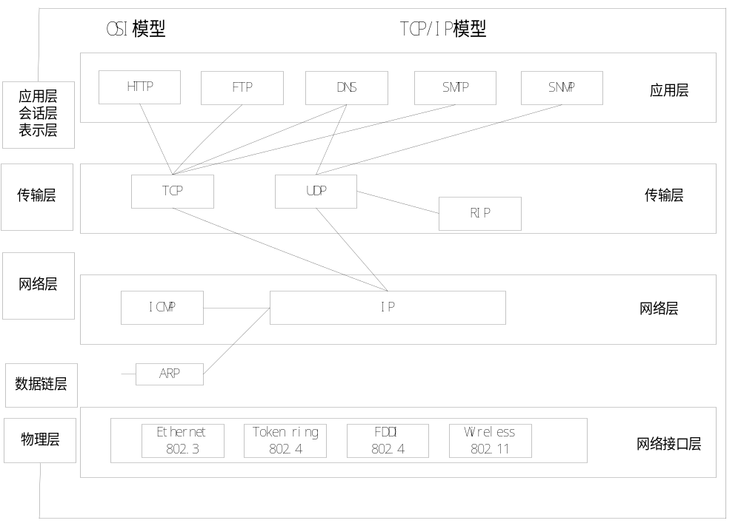
TCP/IP协议

Slide 50
TCP/IP协议
网络接口层：负责将二进制流转换为数据帧，并进行数据帧的发送和接收。
网络层：负责将数据帧封转成IP数据报，同时负责选择数据报的路径。
传输层：负责端到端之间的通信会话连接与建立。传输协议的选择根据数据传输方式而定。
应用层：负责应用程序的网络访问，这里通过端口号来识别各个不同的进程。

Slide 51
TCP协议
TCP连接建立的过程
连接的建立需要连接的双方发送自己的同步SYN信息给对方，在SYN中包含了末端初始的数据序号，并且需要收到对方对自身发出SYN的确认。
（1）A→B ：主机A向主机B发送连接请求，报文中包括 SYN控制标志，但没有数据。
（2）A←B：主机B向主机A发送建立连接请求，并会带对主机A的SYN确认。
（3）A→B ：主机B收到主机A发来确认信息后，也将自身状态转化为ESTABLISHED，至此，一条TCP连接建立完毕

Slide 52
TCP协议
1/TCP连接的标识
TCP是实现两主机间进程的通信，所以只有两个主机的IP地址是不能标识一条连接的，在TCP中，使用两个SOCKET来标示一条连接。
2/关闭TCP连接
关闭一条TCP连接有三种：
1.发起连接的一方（主机A）请求关闭TCP连接。在这种情况下，主机A发送的数据包中将包含一个FIN（FINISH，终止信息）控制信息，然后主机A将进入FIN-WAIT等待状态。在这种状下，主机A仍然可以接收数据，当不能发送数据了。

Slide 53
TCP协议
2.主机B主动请求关闭TCP连接。主机A从网络中收到来自主机B的FIN控制信息，主机A将通知上层应用连接即将断开，而后当来自B端的数据发送完毕后，向B端发送FIN控制信息，确认后即断开连接
3.主机A和主机B同时发起断开连接的请求。

Slide 54
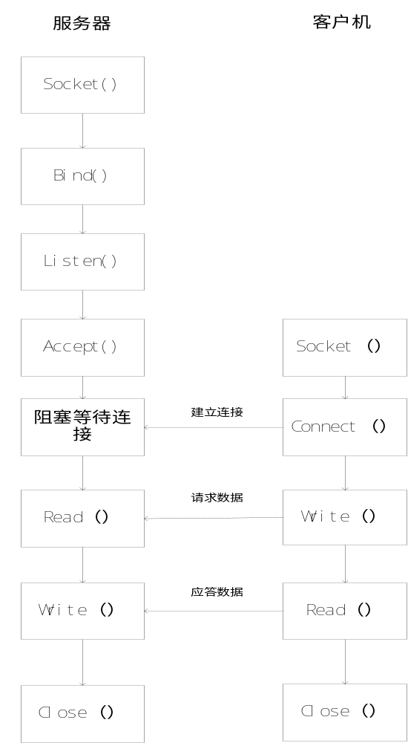
TCP Server程序设计
TCP的通信进程

Slide 55
TCP Server程序设计
服务器首先启动，调用socket（）函数建立一个套接字，然后用bind（）将该套接字和本地网络地址联系在一起，在调用listen（）使得套接字做好侦听准备，并规定他的请求队列的长度，之后用accpet（）来接收连接。之后就可调用connect（）和服务器建立连接。这样，客户机和服务器之间就可以通过read（）和write（）来发送和接收数据。

Slide 56
网络通信API
1.网络地址相关操作
（1）重要数据结构
sockaddr 和sockaddr_in两个结构体都是用来保存socket信息的。
①sockaddr定义
②sockaddr_in定义

Slide 57
网络地址的表示
网络地址的表示主要通过两个重要的数据类型：sockaddr和sockaddr_int定义如下
struct sockaddr{
unsigned short sa_family；/*address族，AF_xxx*/
char sa_data[14]; /*14 bytes的协议地址*/
}
struct sockaddr_int{
short int sin_family; /*Internet地址族*/
unsigned short int sin_port; /*端口号*/
struct in_addr sin_addr; /*Internet地址*/
unsigned char sin_zero[8]; /*添0（和struct sockaddr一样大小）*/}

Slide 58
网络地址的表示
（2）通常用户在表达地址时采用的是点分十进制表示的数值（或者是以冒号分开的十六进制IPv6地址），而在通常使用的socket 编程中所使用的则是二进制值，这就需要将这两个数值进行转换。
①inet_ntoa函数说明：
②inet_addr函数说明
③inet_pton函数说明
④inet_ntop函数说明

Slide 59
IP地址转换
用下面的代码可以绑定一个IP地址
#include <arpa/inet.h>
in_addr_t inet_addr(const char*srtptr);
如果想把一个struct in_addr里存储的网络地址显示出来，可以使用函数inet_ntoa();
#include <arpa/inet.h>
char *inet_ntoa(struct in addr inaddr);
inet_ntoa()函数返回一个字符指针，指向一个定义在函数noet_ntoa()中的static类型字符串。所以每次调用，都将会将这个static类型字符串改变成为最后一次调用inet_ntoa()函数时得到的结果。

Slide 60
字节顺序转换
因为每一个机器内部对变量的字节存储顺序不同，而网络传输的数据是一定要统一顺序的，所以对于内部字节表示顺序和网络字节顺序不同的机器，就一定要对数据进行转换。
通常使用的有两种数据类型，短型和长型。
如果想将一个短型数据从主机字节顺序转换到网络字节顺序的话，有这样一个函数：以h开头的，紧跟着他的是to，代表“转换到”：然后是“n”代表“网络”；最后是“s”，代表“短型数据”。就是htons（）函数

Slide 61
字节顺序转换
uint32_t htonl(uint32_t hostlong)：对无符号长型进行操作（8bytes），主机字节顺序转换成网络字节顺序。
uint16_t htons(uint16_t hostshort)：对无符号短型进行操作（4bytes），主机字节顺序转换成网络字节顺序。
uint32_t ntohl(uint32_t hostlong)：对无符号长型进行操作（8bytes），网络字节顺序转换成主机字节顺序。
uint16_t ntohs(uint16_t hostshort)：对无符号短型进行操作（4bytes），网络字节顺序转换成主机字节顺序。

Slide 62
1.Socket编程函数
（1）socket函数说明
该函数用于建立一个socket 连接，可指定socket类型等信息
①函数原型 ②相关头文件 ③函数参数说明 ④函数返回值

Slide 63
建立socket
程序通过socket（）调用建立了一个套接字socket。
#include<sys/types.h>
#include<sys/socket.h>
int socket(int family ,int type ,int protocol);
参数family表示协议或者地址族
参数type 表示套接字的类型
参数protocol表示使用的协议号
程序if((sockfd=socket(AF_INET,SOCK_STREAM,0))==-1)
建立一个TCP类型的套接字，如果建立成功，这个套接字描述符就保存在变量sockfd中了，如果建立套接字失败，将在控制台打印出错误信息。

Slide 64
（2）bind函数说明
该函数是用于将本地IP地址定端口号的，若定其他地址则不能成功。另外，它主要用于TCP的连接，而在UDP的连接中则无必要。
①函数原型
②相关头文件
③函数参数说明
④函数返回值

Slide 65
绑定本地地址
bind（）函数，可以帮助一个套接字使用地址和端口。并且可以根据需要将socket绑定上一个本地地址和端口。
#include<sys/types.h>
# include<sys/socket.h>
int bind (int sockfd,struct sockaddr*sa,int addrlen);
如果调用成功，则返回0，否则返回-1最常见的错误时端口已经被其他程序绑定。
下面两个函数用来为bind（）准备其需要的参数 server_addr.sin_addr.s_addr=htonl(INADDR_ANY);
server_addr.sin_port=htons(portnumber);
如果要指定某个具体的IP地址，可以采取如下的代码：
server_addr.sin_addr,s_addr=inet_addr(“192,168,1.1”);

Slide 66
（3）listen函数说明
listen函数用于流式Socket（TCP协议）中使用。用于监听网络通信端口，检测客户端的服务请求。
①函数原型
②相关头文件
③函数参数说明
④函数返回值

Slide 67
listen函数
listen函数调用非常简单，其原型如下：
#include<sys/socket.h>
int listen(int sockfd,int backlog);
该函数主要将一个套接字转换成倾听套接字。包括以下两方面的工作：
1.将这个套接字由CLOSED状态转换为LISTEN状态。
2.listen（）函数可以确定连接请求队列的长度，也就是参数中的backlog，本地能够等待的最大连接数目就是backlog的数值
因为需要等待别人的连接，通常需要指定本地的端口号，所以在调用之前，需要使用bind()函数来指定使用本地的哪一个端口号，否则由系统指定一个随机的端口。

Slide 68
等待连接
if((new_fd=accept(sockfd,(struct sockaddr *)(&client_addr),&sin_size))==-1)
当服务器执行了listen（）调用后，一般就使用accept（）函数来响应连接请求
accpet函数原型如下：
#include<sys/socket.h>
int accept(int sockfd,void *addr,int*addrlen);
accpet函数默认为是阻塞函数，将一直阻塞知道有连接请求。如果执行成功，返回值是有内核自动生成的一个新的socket，同时将远程计算机的地址信息充到参数addr所指的内存空间中。

Slide 69
（4）connect函数说明
该函数在流式Socket中是用于bind的之后的client端，用于与服器端建立连接。
①函数原型
int connect(int sockfd, struct sockaddr *serv_addr, int addrlen)
②相关头文件
#include <sys/socket.h>
③函数参数说明
socktd：套接字描述符；
serv_addr：服务器端地址；
addrlen：地址长度。
④函数返回值
成功返回非负套接字描述符；出错返回-1

Slide 70
5）send函数说明
发送数据。
①函数原型
int send(int sockfd, const void *msg, int len, int flags)
②相关头文件
#include <sys/socket.h>
③函数参数说明
socktd：套接字描述符；
msg：指向要发送数据的指针；
len：数据长度；
flags：一般为0。
④函数返回值
成功返回发送的字节数；失败返回-1。

Slide 71
6）recv函数说明
接收数据。
①函数原型
int recv(int sockfd,void *buf,int len,unsigned int flags)
②相关头文件
#include <sys/socket.h>
③函数参数说明
socktd：套接字描述符；
buf：存放接收数据的缓冲区；
len：数据长度；
flags：一般为0。
④函数返回值
成功返回接收的字节数；失败返回-1。

Slide 72
（7）sendto和recvfrom函数说明
功能类似5、6，只是在发送和接收数据时需要指定目的地址，可以再没有执行connect函数时直接发送或接收数据，常用于数据报Socket方式。
原型分别为：
int sendto(int sockfd, const void *msg,int len,unsigned int flags,const struct sockaddr *to, int tolen)
参数to为目地机的IP 地址和端口号信息；
int recvfrom(int sockfd,void *buf,int len,unsigned int flags,struct sockaddr *from,int *fromlen)
参数from为源机的IP 地址和端口号信息。

Slide 73
关闭套接字
当程序进行网络传输完毕后，就应该关闭这个套接字描述符所表示的连接。实现这个步骤非常简单，只需要使用标准的关闭文件函数即可
如果希望对网络套接字的关闭进行进一步的操作，则可以使用函数shutdown（）。原型如下：
#include<sys/socket.h>
int shutdown(int sockfd,int how);
函数如果成功执行将返回0，而如果在调用过程中发生了错误，则将返回-1。

Slide 74
TCPServer程序 见下页
#include <stdlib.h>
#include <stdio.h>
#include <errno.h>
#include <string.h>
#include <netdb.h>
#include <sys/types.h>
#include <netinet/in.h>
#include <sys/socket.h>
int main(int argc, char *argv[])
{
int sockfd,new_fd;
struct sockaddr_in server_addr;
struct sockaddr_in client_addr;

Slide 75
int sin_size,portnumber;
const char hello[]="Hello\n";
if(argc!=2)
{
fprintf(stderr,"Usage:%s portnumber\a\n",argv[0]);
exit(1);
}
if((portnumber=atoi(argv[1]))<0)
{
fprintf(stderr,"Usage:%s portnumber\a\n",argv[0]);
exit(1);
} /* 服务器端开始建立socket描述符 */

Slide 76
if((sockfd=socket(AF_INET,SOCK_STREAM,0))==-1)
{
fprintf(stderr,"Socket error:%s\n\a",strerror(errno));
exit(1);
}
/* 服务器端填充 sockaddr结构 */
bzero(&server_addr,sizeof(struct sockaddr_in));
server_addr.sin_family=AF_INET;
server_addr.sin_addr.s_addr=htonl(INADDR_ANY);
server_addr.sin_port=htons(portnumber);
/* 捆绑sockfd描述符 */
if(bind(sockfd,(struct sockaddr *)(&server_addr),sizeof(struct sockaddr))==
-1)

Slide 77
{
fprintf(stderr,"Bind error:%s\n\a",strerror(errno));
exit(1);
}
/* 监听sockfd描述符 */
if(listen(sockfd,5)==-1)
{
fprintf(stderr,"Listen error:%s\n\a",strerror(errno));
exit(1);
}
while(1)
{
/* 服务器阻塞,直到客户程序建立连接 */

Slide 78
sin_size=sizeof(struct sockaddr_in);
if((new_fd=accept(sockfd,(struct sockaddr *)(&client_addr),&sin_size))==-1)
{
fprintf(stderr,"Accept error:%s\n\a",strerror(errno));
exit(1);
}
fprintf(stderr,"Server get connection from %s\n",
inet_ntoa(client_addr.sin_addr));
if(write(new_fd,hello,strlen(hello))==-1)
{
fprintf(stderr,"Write Error:%s\n",strerror(errno))
exit(1);
}
/* 这个通讯已经结束 */

Slide 79
close(new_fd);
/* 循环下一个 */
}
close(sockfd);
exit(0);
}

Slide 80
TCP Client程序设计
客户端主要需要完成与服务器建立连接，请求数据，应答数据等工作。源代码如下，见后页：
#include <stdlib.h>
#include <stdio.h>
#include <errno.h>
#include <string.h>
#include <netdb.h>
#include <sys/types.h>
#include <netinet/in.h>
#include <sys/socket.h>

Slide 81
int main(int argc, char *argv[])
{
int sockfd;
char buffer[1024];
struct sockaddr_in server_addr;
struct hostent *host;
int portnumber,nbytes;
if(argc!=3)
{
fprintf(stderr,"Usage:%s hostname portnumber\a\n",argv[0]);
exit(1);
}

Slide 82
if((host=gethostbyname(argv[1]))==NULL)
{
herror ("Get host name error\n");
exit(1);
}
if((portnumber=atoi(argv[2]))<0)
{
fprintf(stderr,"Usage:%s hostname portnumber\a\n",argv[0]);
exit(1);
}
/* 客户程序开始建立 sockfd描述符 */

Slide 83
if((sockfd=socket(AF_INET,SOCK_STREAM,0))==-1)
{
fprintf(stderr,"Socket Error:%s\a\n",strerror(errno));
exit(1);
}
/* 客户程序填充服务端的资料 */
bzero(&server_addr,sizeof(server_addr));
server_addr.sin_family=AF_INET;
server_addr.sin_port=htons(portnumber);
server_addr.sin_addr=*((struct in_addr *)host->h_addr);
/* 客户程序发起连接请求 */

Slide 84
if(connect(sockfd,(struct sockaddr *)(&server_addr),
sizeof(struct sockaddr))==-1)
{
fprintf(stderr,"Connect Error:%s\a\n",strerror(errno));
exit(1);
}
/* 连接成功了 */
if((nbytes=read(sockfd,buffer,1024))==-1)
{
fprintf(stderr,"Read Error:%s\n",strerror(errno));
exit(1);
}

Slide 85
buffer[nbytes]='\0';
printf("I have received:%s\n",buffer);
/* 结束通讯 */
close(sockfd);
exit(0);
}
客户端程序首先要连接到服务器端，然后才能进行数据交换，在这之前就必须知道服务器的IP地址及端口号。

Slide 86
DNS操作
通过DNS我们可以通过一个可读性非常强的英特网名字得到这个名字所代表的IP地址。转换为IP地址后，就可以使用标准的套接字函数
gethostbynname（）函数，该函数原型如下：
#include<netdb.h>
struct hostent *gethostbyname(const char*name);
返回一个指向struct hostent的指针，定义如下：
struct hostent
{ char*h_name;
char**h_aliases:
int h_addrtype;

Slide 87
int h_length;
char**h_addr_list;};
#define h_addr h_addr_list[0];
通过herror函数访问变量h_errno，该函数的使用与perror（）是一样的。
if((host=gethostbyname(argv[1]))==NULL)
如果在程序中还需要得到本机主机的信息，可以使用函数gethostname（）。他返回执行它的计算机的名字，由此得到本地主机的IP地址。声明如下：
#include<unistd.h>
int gethostname(char*hostname,size_t size);

Slide 88
连接服务器
当客户端完成创建socket，填充服器信息结构等工作后，就可以连接服务器了
if(connect(sockfd,(struct sockaddr *)(&server_addr),\
sizeof(struct sockaddr))==-1)
如果客户端需要申请一个连接，必须使用connect函数，这个函数的任务就是建立与服务器的连接。函数原型如下：
#include<sys/type.h>
#include<sys/socket.h>
int connect(int sockfd, struct sockaddr*serv_addr,int addrlen);
参数sockfd：套接字文件描述符
参数serv_addr:一个存储远程计算机的IP地址和端口信息的sockaddr结构
参addrlen：是serv_addr结构体所占的内存大小。
connect（）调用成功就返回0，如果返回-1，则代表发生了错误。

Slide 89
测试实例
首先在PC机上运行服务器端程序tcpserver
而后在分别在ARM的终端执行如下命令
/tcpclient_arm 192.168.1.20 2000
在PC的终端执行如下命令
/tcpclient_pc localhost 2000
在服务器的终端中将依次出现建立连接的消息
Server get connection from 192.168.1.254
Server get connection from 127.0.0.1

